Slide 1



UPM 交换生经历分享

Slide 2
目录
1
学校简介
2
在校学习
3
外出体验

Slide 3
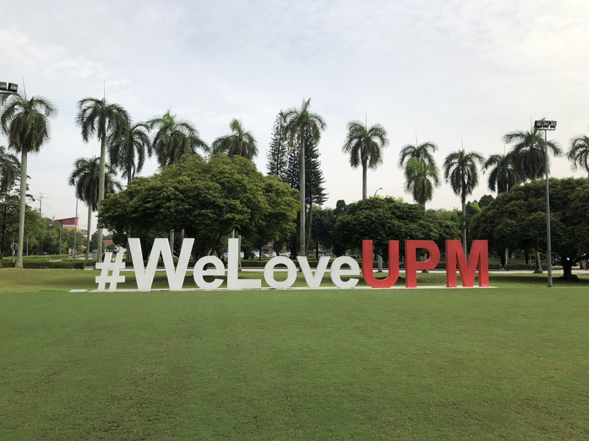
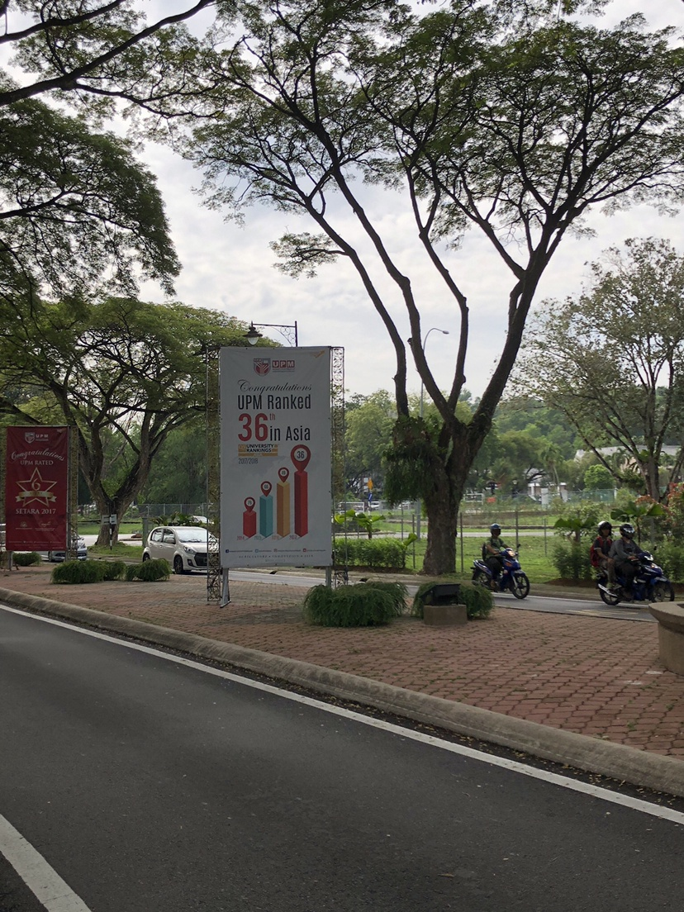
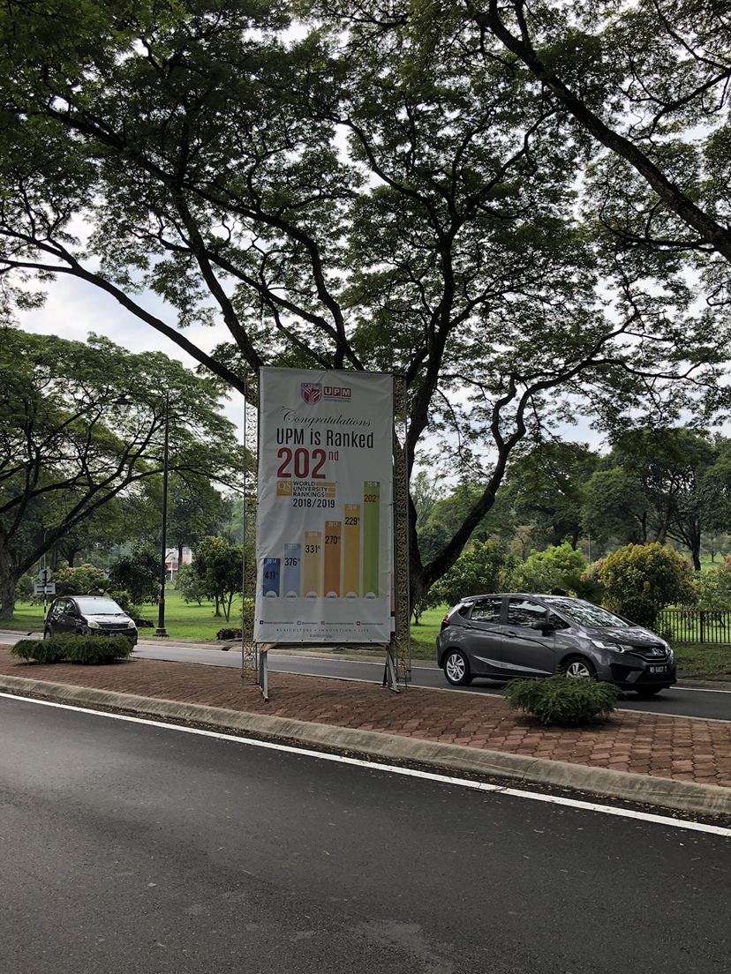
个人简介
基本情况
学习经历
工作经历
荣誉奖项

Slide 4
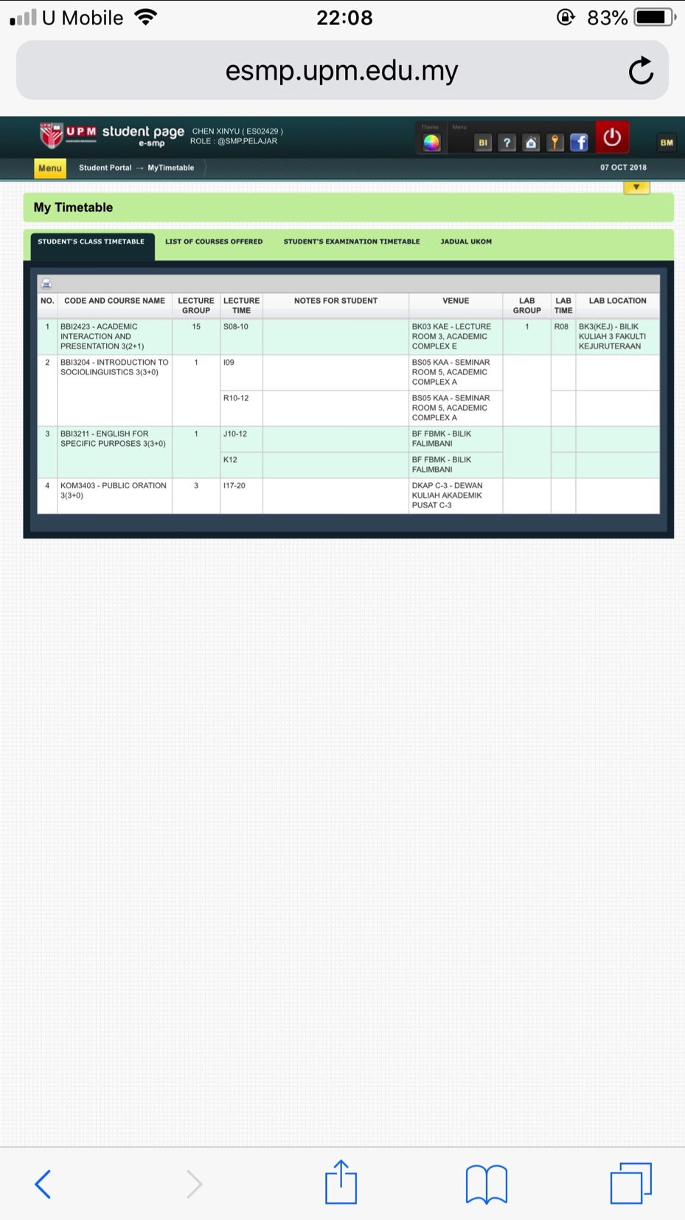

Slide 5
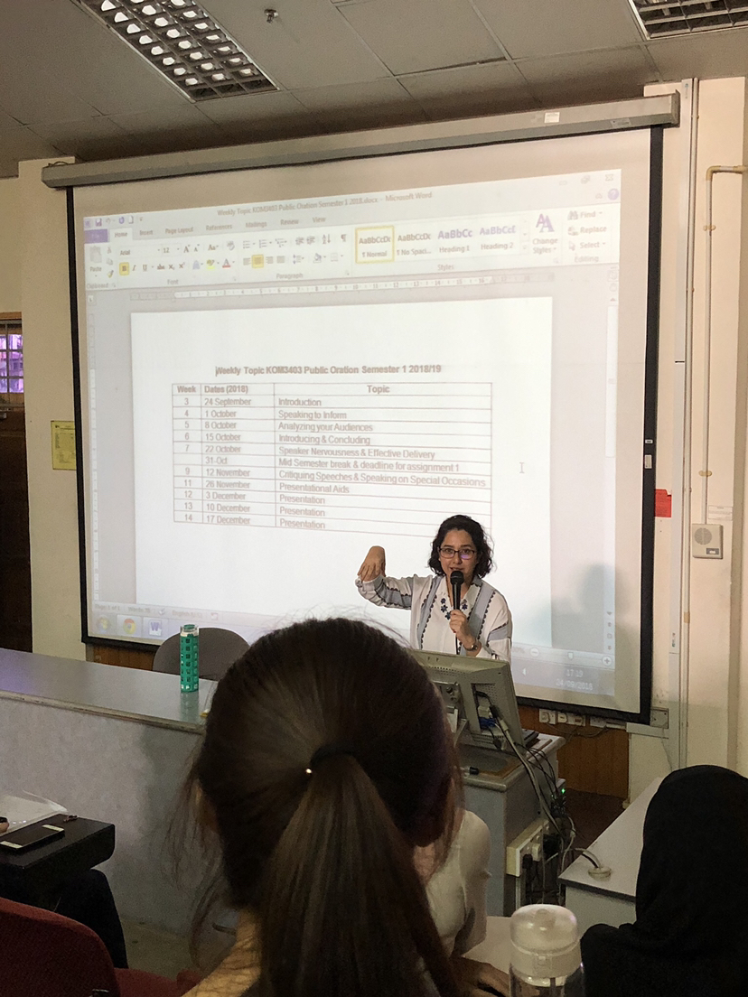

Slide 6

